Slide 1
LED‘s do This 2021

Slide 2
Opleiding verlichting
Basis
Fittingen
Lichtkleur
Lumen
Lux
CRI, UGR
IP waarden

Slide 3
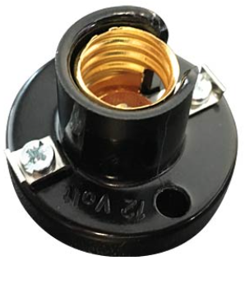
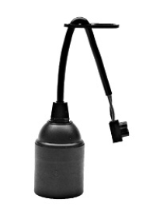
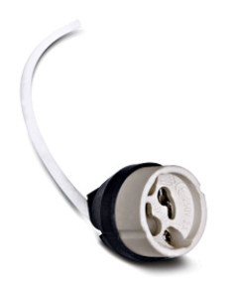

Fittingen (voornaamste)
E14
E27
GU10
T8
T5

Slide 4
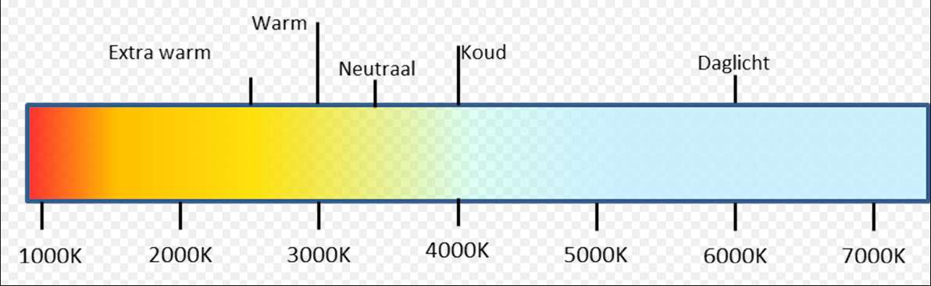
Lichtkleuren (Kelvin)
2700K = 827 Ultra warm wit
3000K = 830 Warm Wit
4000K = 840 Neutraal Wit
6500K = 865 Daglicht

Slide 5
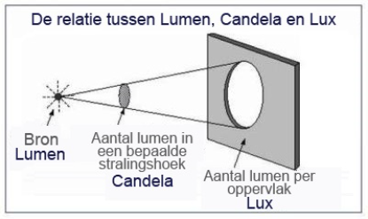
Lumen
Eenheid lichtstroom
Zichtbaar licht van een lichtbron

Slide 6
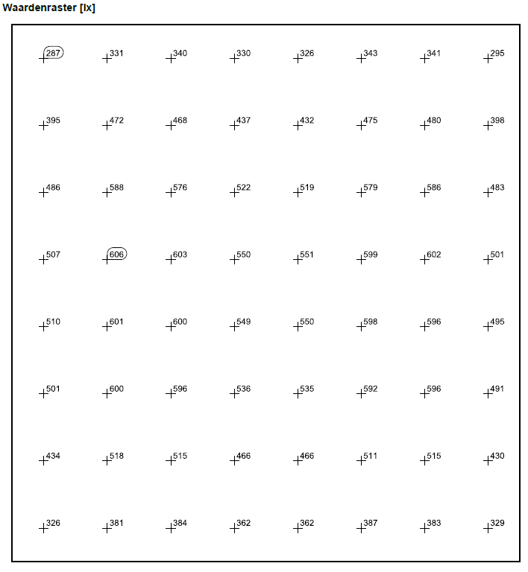
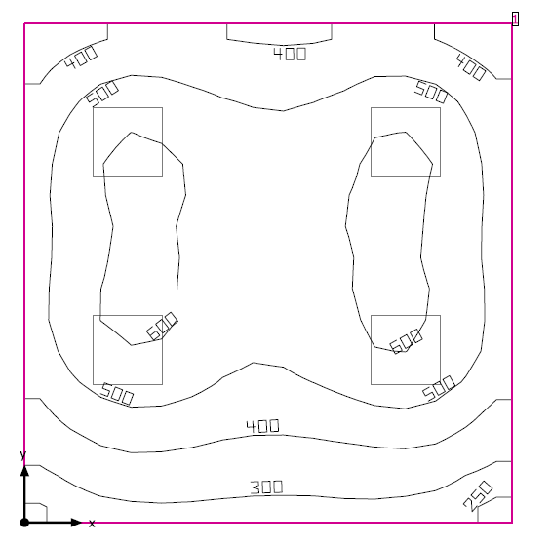
Lux
Eenheid verlichtingssterkte
1 lux = 1 lumen/m²

Slide 7
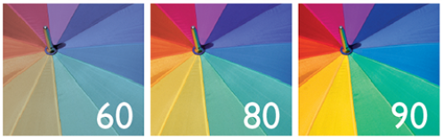
Kleurweergave (Ra – CRI)
Color rendering Index
TL buizen hebben 80 of 90
Gloeilampen vrijwel 100 (daglicht)
Meeste LED bronnen CRI80 - 90

Slide 8
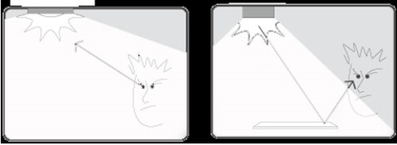
UGR
Unified Glare Rating
Gemiddelde waarden liggen tss 15-30
Lager dan 10 = geen verblinding
Muren / vloer / plafond hebben invloed
Gang <28
Bedrijfshal, trap en lift <25
Kantoor <19
Tekenkamer <16

Slide 9
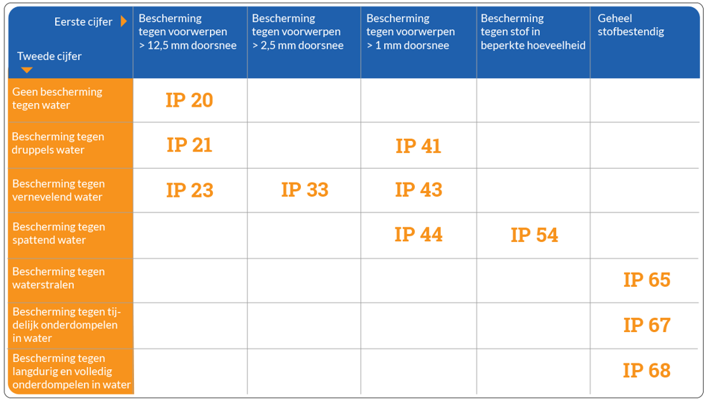
IP Waarde - Overzichtstabel

Slide 10
Inbouwspots
Boordiameter?
Fitting?
Springveren, bladveren?
Welke IP waarde?
Dimbaar al dan niet?
Optionele Driver

Slide 11
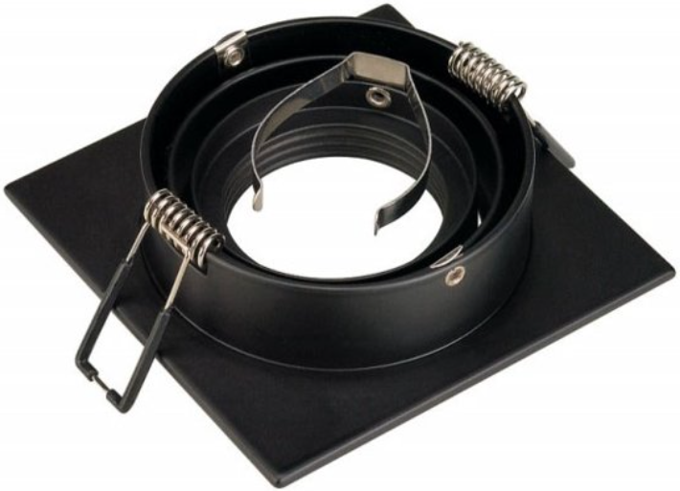
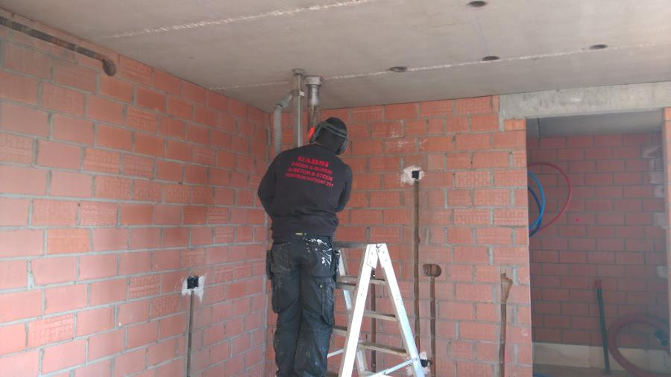
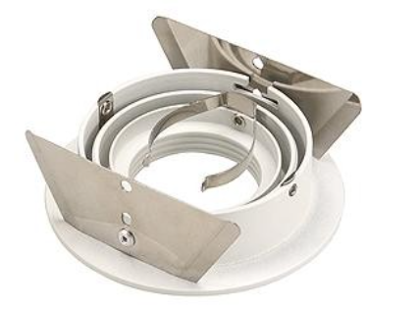
Inbouwspots springveren
vals plafond
Inbouwspots bladveren
betongewelven

Slide 12
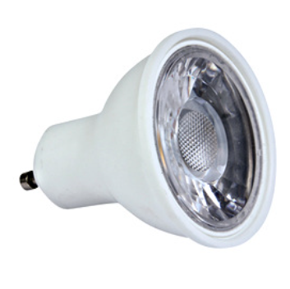
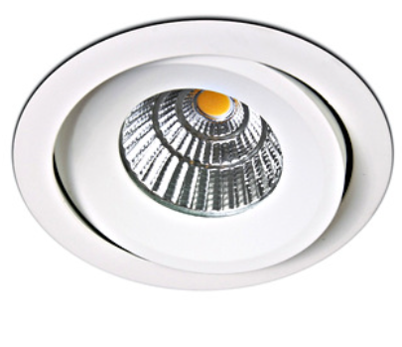
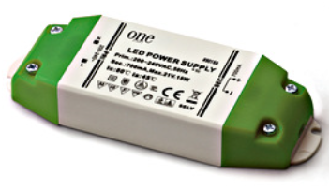
Inbouwspots - Lichtbronnen
GU10 LED retrofit (verwisselbaar)
COB LED (vast)
- compleet met driver
- of COB module + mA driver

Slide 13
LEDstrips
Welke wattage?
Welke kleur?
Welke IP graad?
Inbouw of opbouw?
Afstand?
Toebehoren? Controller

Slide 14
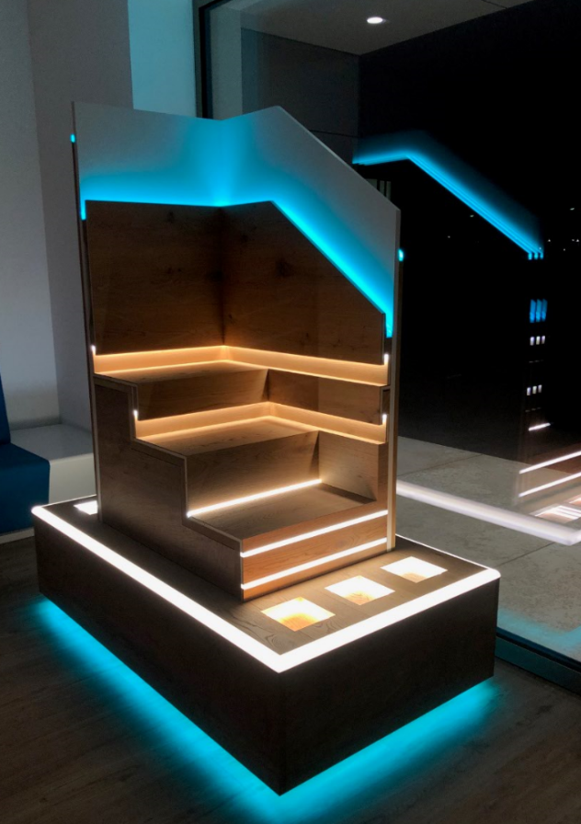
LEDstrips
Ledstrip
LED Alu profielen
Drivers*
Controllers*
Toebehoren
Bepaling kabelsectie*

Slide 15
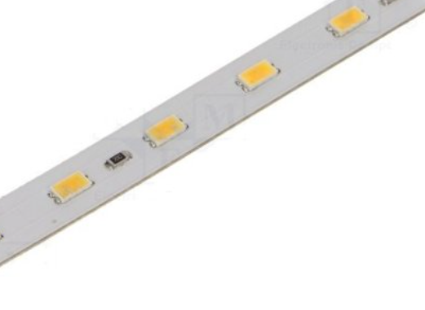
LEDstrips
LEDstrips
IP20 niet waterdicht
IP44 spatwaterdicht
IP68 waterdicht (buitengebruik)

Slide 16
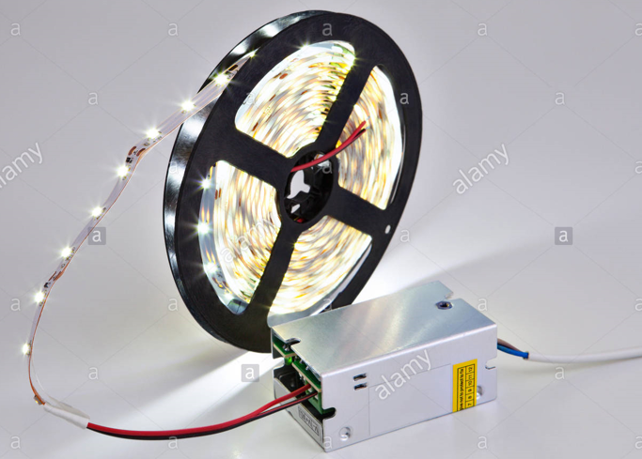
LEDstrips
LEDstrips
IP20 / IP44 / IP68
Keuze kleur, meest 3000K – 4000K
Lengte, rollen steeds 5m
Profiel bepalen, opbouw, inbouw, hoek …
Drivers en controllers, dim, RGB(W) …

Slide 17
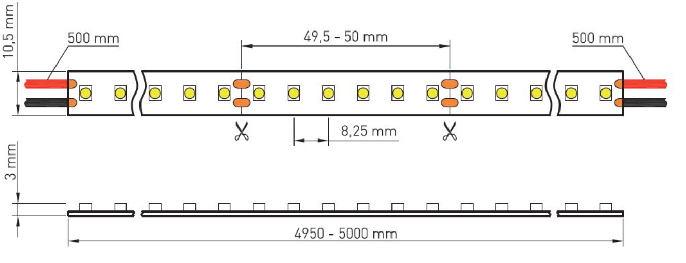
LEDstrips
Héél belangrijk LEDstrip!!!
-> Steeds in een alu profiel = koeling (altijd 2m!)
-> Driver zo dicht mogelijk aan te sluiten
-> LED dots niet zichtbaar opalen diffusor
-> Afstand tss 2 LEDs x 0,8 = min. Afstand diffusor

Slide 18
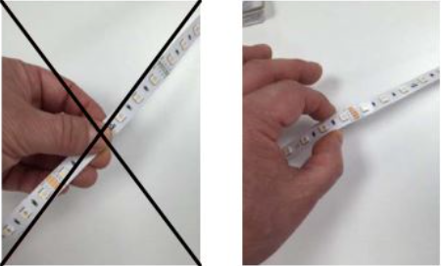
LEDstrips
Héél belangrijk LEDstrip!!!
-> voorkom rechtstreeks contact met LED
statische elektriciteit!
-> polarisatie “+” en “-” / 12V of 24DC
-> batch nummer = dezelfde kleurweergave
-> niet plooien in hoeken, steeds solderen!
-> niet plooien of torsen!
-> LEDstrips steeds parallel aansluiten
(opwarming, beschadiging van de LEDstrip)
-> Dimmen steeds aan de 12V/24V zijde

Slide 19
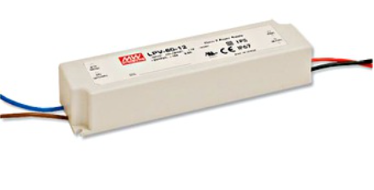
LEDstrips
LEDstrips bepalen welke voeding
-> Welke wattage heeft LEDstrip?
Lengte x Wattage = Totale Wattage
-> Steeds reserve, ongeveer 10% erboven
Bvb. 5m x 17,5W/m = 87,5W -> Driver 100W
-> Wil je 10m voeden met 1 driver
10m x 17,5W/m = 175W -> driver min.200W
!!! Voeding in midden van lengte LEDstrip !!!
!!! Nooit lengtes boven de 5m = spanningsval !!!

Slide 20
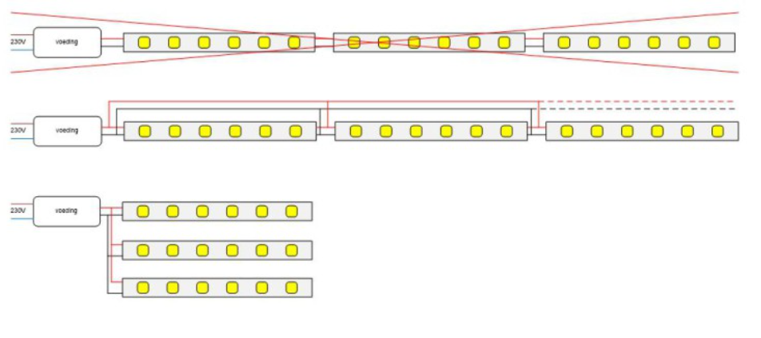
LEDstrips
Héél belangrijk LEDstrip!!!

Slide 21
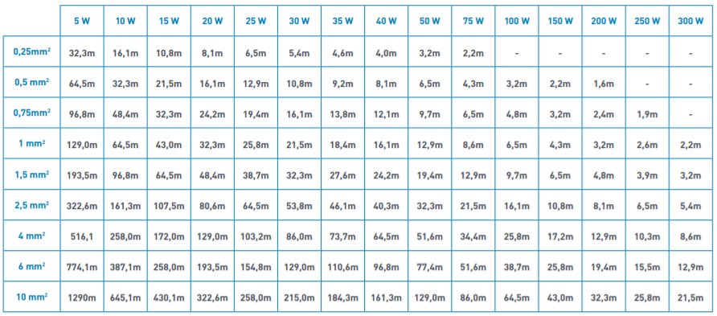
LEDstrips – bepalen kabelsectie

Slide 22
Algemene lichtoplossingen
Plafond / Wandtoestellen
Welke wattage?
Welke kleur?
Welke IP graad?
Inbouw of opbouw?
Ruimte?
Eventuele lichtberekeningen, LxBxH!

Slide 23

Noodverlichting
Verschil nood en vluchtweg
Nood = aanduiding uitgangen
Veiligheid = aanduiding vluchtweg
Pictogrammen
Autonomie batterijen
Instelbaar P / NP

Slide 24
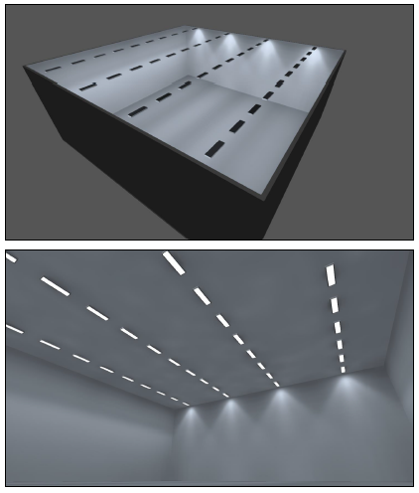
Lichtstudies
Digitaal !
DWG file !
of
PDF
Plan met afmetingen
Hallen, Loodsen, Paarderijhallen …
Buitentoepassingen, oprit, parking …
s.clincke@schrack.be

Slide 25

Zijn er nog vragen?
Stel ze gerust!
Clincke Seth
s.clincke@schrack.be

Slide 26
Bedankt voor jullie aandacht!
Clincke Seth
s.clincke@schrack.be

